Slide 1
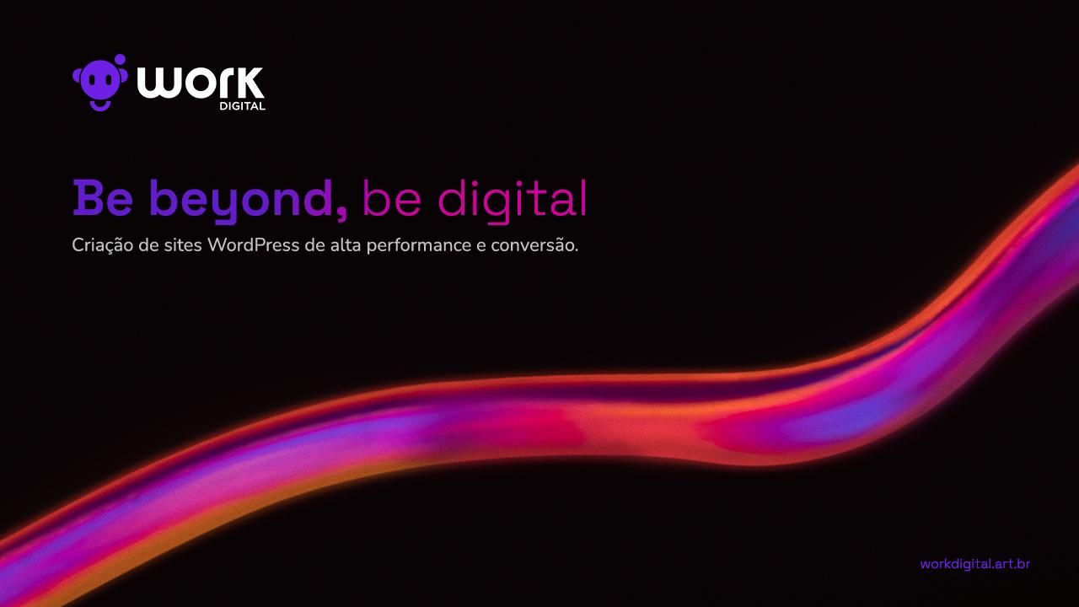

Slide 2

A/C:
Nome do cliente
Empresa:
Nome da empresa
Objetivo:
Descrição do objetivo
Validade da proposta:
15 dias

Slide 3
Escopo:
- Criação via HTML/CSS de 1 menu pop-up, de acordo com layout, com cadastro de categorias existentes em sistema WordPress.
- Edição de conteúdo em 13 produtos previamente cadastrados. Website alfaq.com.br
Importante: a produção do conteúdo é de responsabilidade do cliente.
Prazo:
3 dias úteis
Valor:
R$ 680,00
Forma de pagamento: à vista, via boleto bancário, até a finalização da execução do trabalho.
Toda e qualquer demanda não proposta no escopo deve ser orçada individualmente.
workdigital.art.br

Slide 4
